Slide 1
Szakirányválasztás
Emberi erőforrások BSc
Felnőttképzés-kutatási és Tudásmenedzsment Intézet
Lakos Renáta titkárságvezető
Emberi erőforrások BSc Szakmai Nap, 2023.05.19.

Slide 2
Szakirányválasztási időszak
Hallgatók számára nyitott időszak:
2023. május 28. (17:00) – 2023. június 22. (20:00)
Csak ekkor a 2022/23. tanévre vonatkozóan! A Qtérben meghirdetett többi PPK időpont nem vonatkozik az emberi erőforrások BSc szakra.
https://qter.elte.hu/Statikus.aspx/Idorend
A szakirányválasztás csak a következő félév aktiválása esetén lehetséges.

Slide 3
Szakirányválasztás felülete
Neptun hallgatói webes segédlet 9.3. – Modulválasztás
Időszak (félév) listázása → Felvehető modulok → Felvesz
Sorrendiség: „Fel” és „Le” feliratokra kattintással
Szakirányos leírás: Bővebb/Modul adatok
Felvehető modulok: min. és max. létszám, már jelentkezettek létszáma

Slide 4
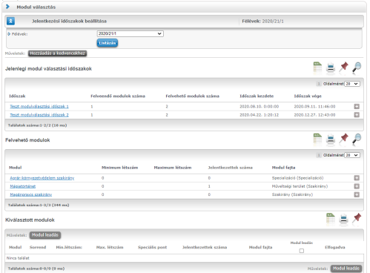
Szakirányválasztás felülete

Slide 5
Szakirányválasztási döntés Neptunban
2023. július 14. (16:00-20:00)
Kiválasztott modulok/Elfogadva oszlop:

Slide 6
fti@ppk.elte.hu

